Slide 1


우리 땅 기차 여행で 仮想空間を列車旅行しよう
その13
2021/7/21 & 7/27

Slide 2
27. 여름을 이기는 팥빙수

Slide 3
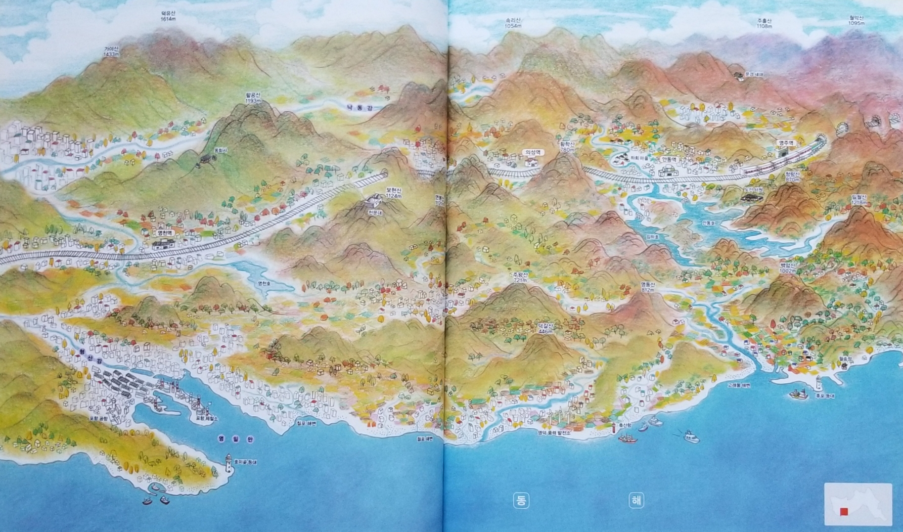

絵本 36-37ページ

Slide 4
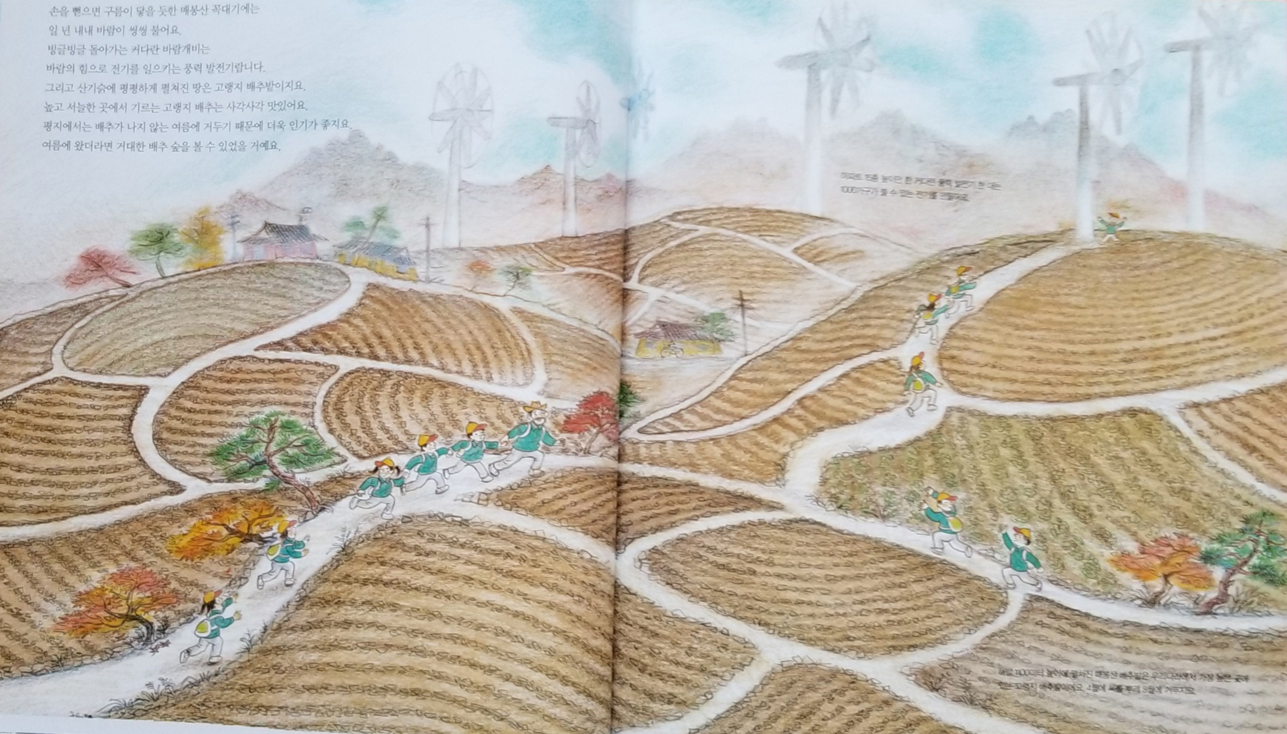
絵本 38-39ページ

Slide 5

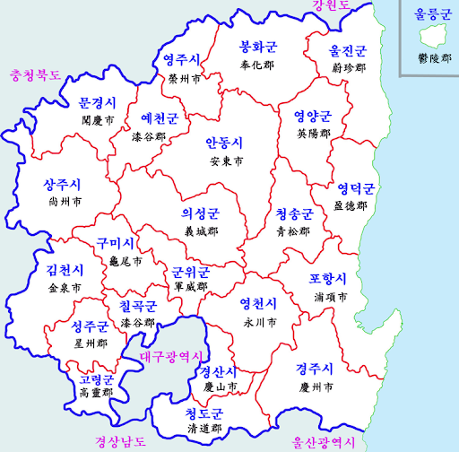

material 1の25ページ
경상북도

Slide 6
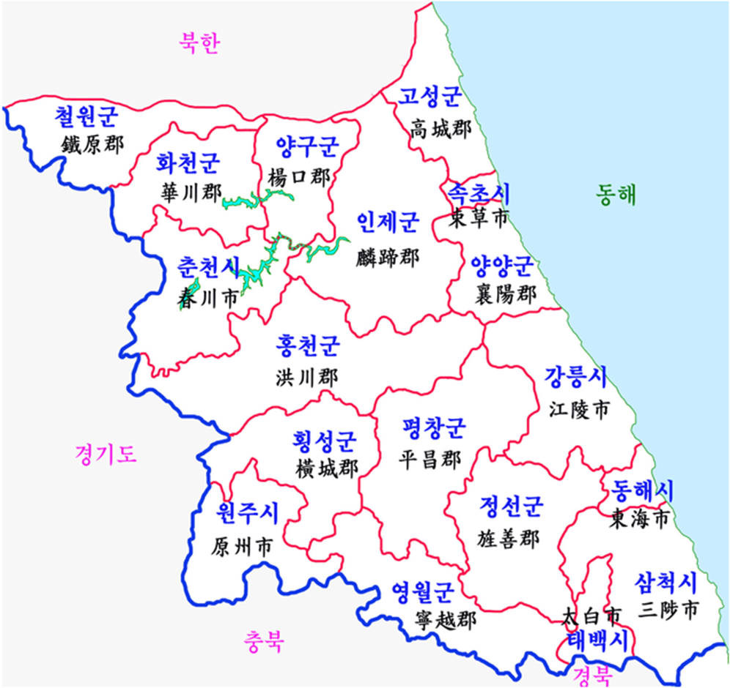
강원도
material 1の19ページ

Slide 7
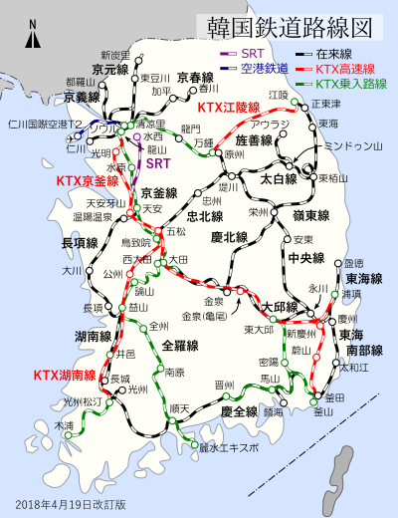
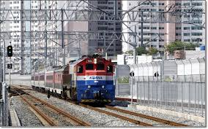
동부남해선東海南部線
material 1の10ページ

Slide 8

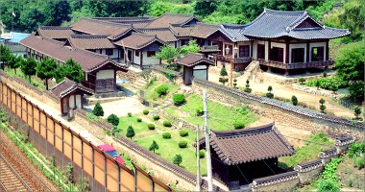
①
안동관광, 꼭! 가봐야 할 대표 여행지 20선
1)임청각 臨淸閣
日帝が鉄道を敷いて一部が取り壊された。臨時政府初代国務領を務めた李相竜（1858～1932）一族が代々暮らした臨清閣からは11人の独立活動家が輩出され、「独立運動の聖地」と呼ばれる。

Slide 9
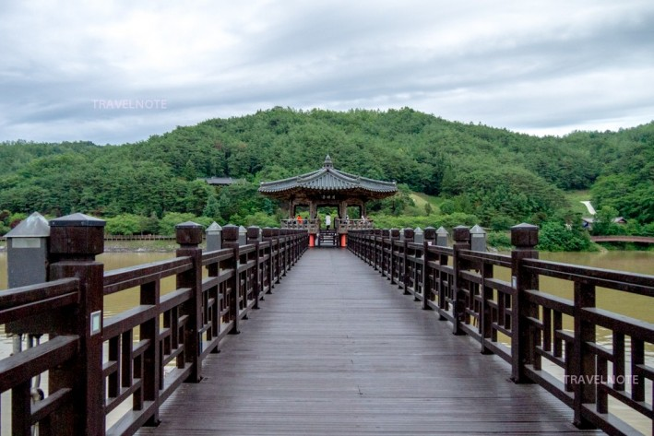
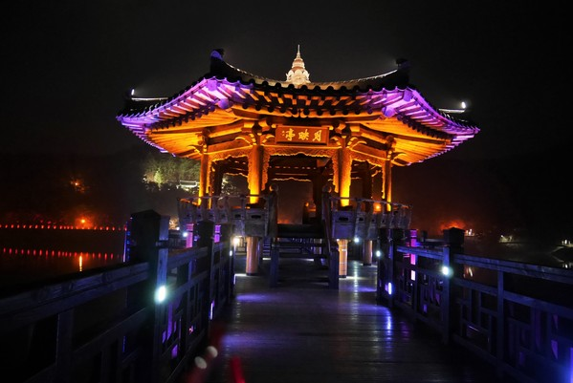
①
안동관광, 꼭! 가봐야 할 대표 여행지 20선
2)월영교 月映橋
安東湖にかけられた橋で2003年に開通。長さ387m、幅3.6mの木柵人道橋で、橋の真ん中には月映亭がある。

Slide 10
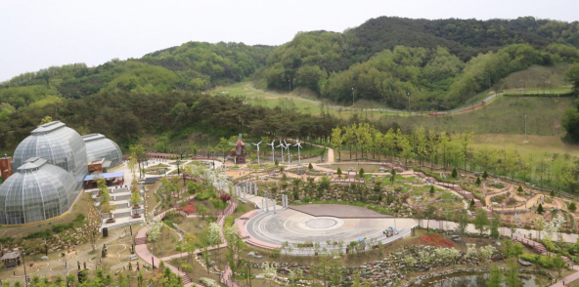
①
안동관광, 꼭! 가봐야 할 대표 여행지 20선
3)온뜨레피움
庭いっぱいに花が咲く
という意味の動植物園。

Slide 11
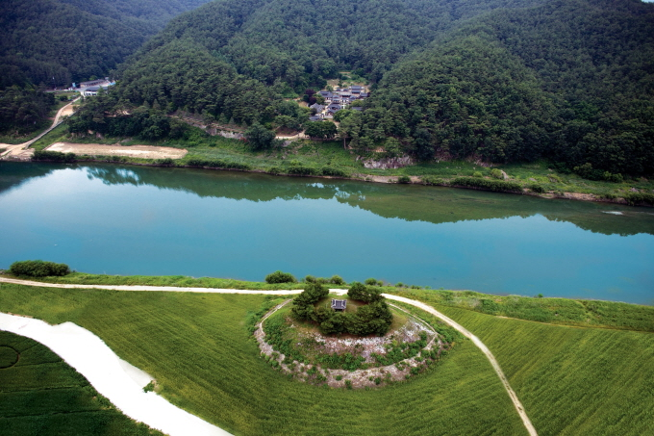
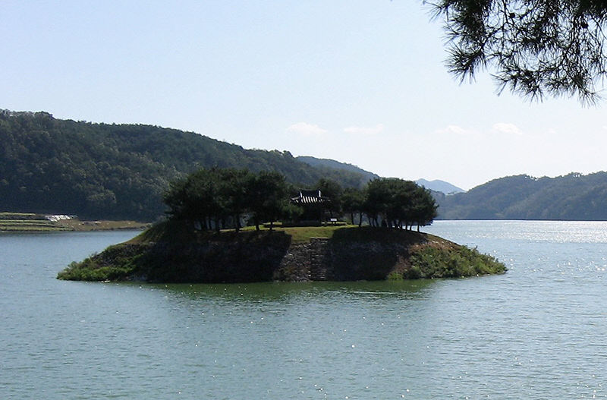
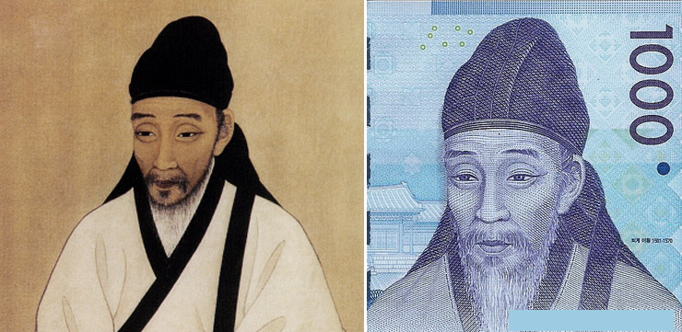
①
안동관광, 꼭! 가봐야 할 대표 여행지 20선
4)도산서원 & 청보리밭
도산서원陶山書院은 퇴계 이황 선생의 학덕을 기리기 위해 경상북도 안동시 도산면 토계리에 이황이 사망한 지 4년 후인 1574년에 설립되었다.
시사단[詩社壇]

Slide 12
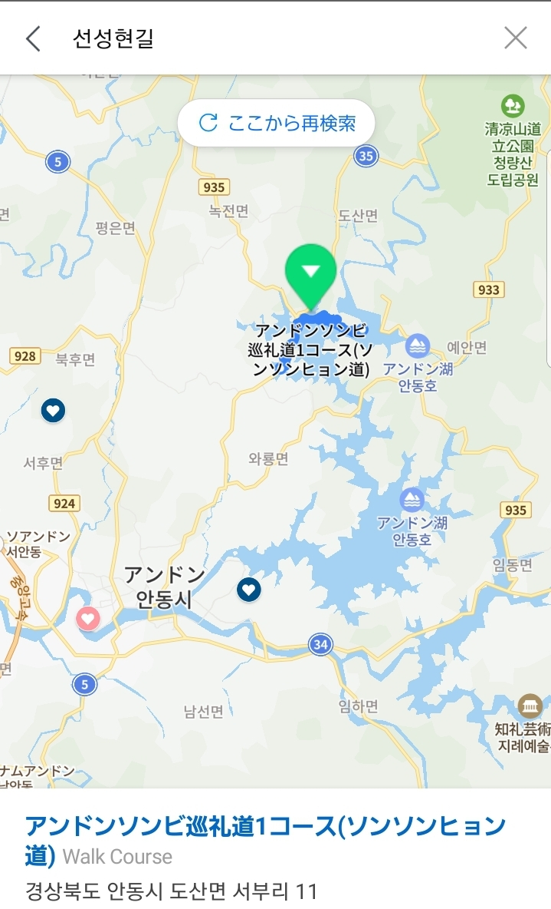
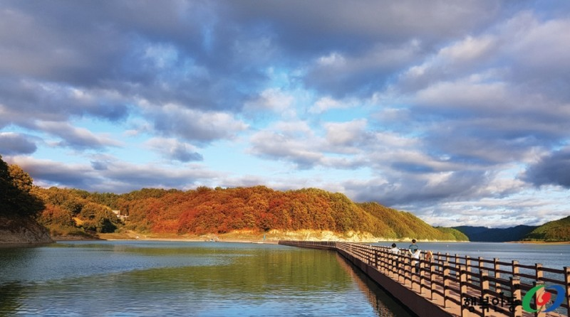
①
안동관광, 꼭! 가봐야 할 대표 여행지 20선
5)선성수상길
ソンビ巡礼道
안동호(댐) 수변에는 9개 코스 총연장 91㎞에 이르는 안동 선비순례길이 조성돼 있다.
（2018年）

Slide 13
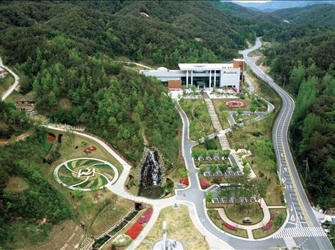
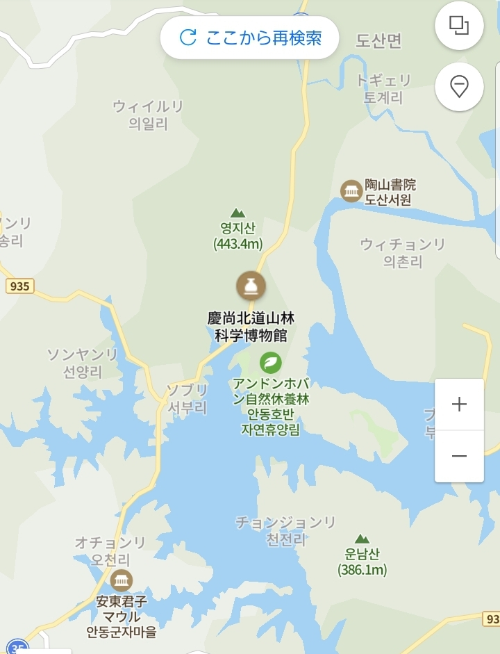
①
안동관광, 꼭! 가봐야 할 대표 여행지 20선
6)경상북도산림과학박물관
忘れ去られていく山林史料の永久的保存と学術研究を通じ山林文化を育てて山林文化学習場の場としての役割を遂行しようと建設されました。 これと共に儒教文化圏と連携した観光名所として開発して山林文化休息空間を提供しようと思います。

Slide 14
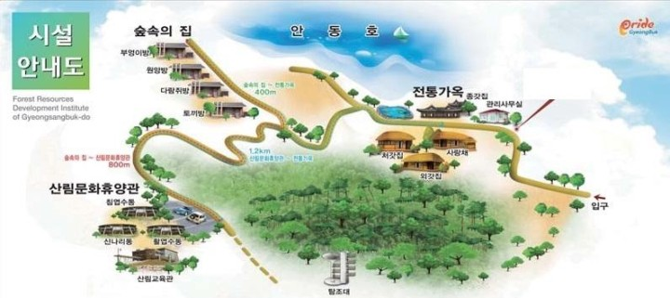
①
안동관광, 꼭! 가봐야 할 대표 여행지 20선
7)안동호반자연휴양림

Slide 15
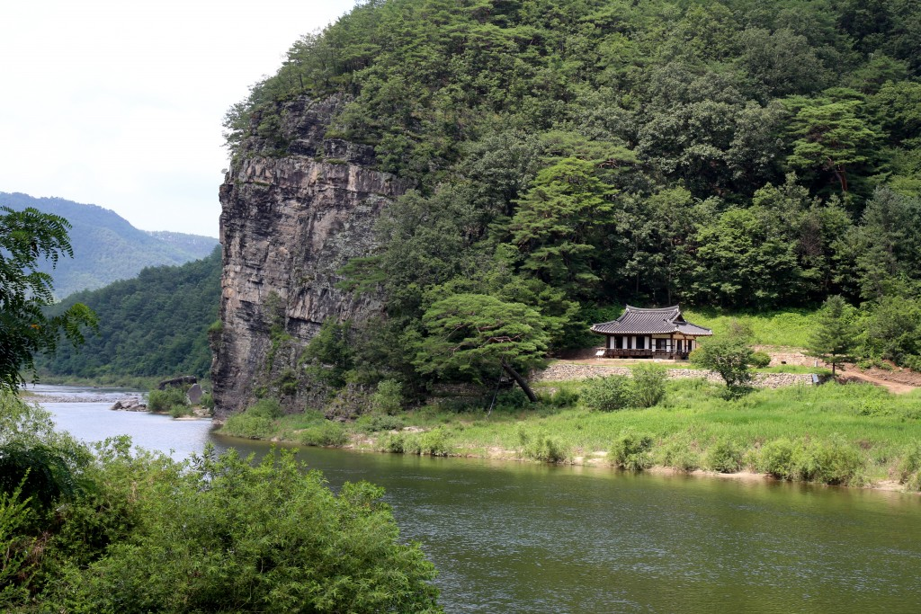
①
안동관광, 꼭! 가봐야 할 대표 여행지 20선
8)고산정 孤山亭

Slide 16
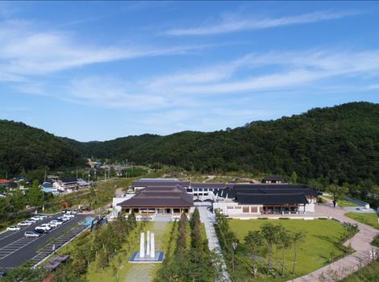
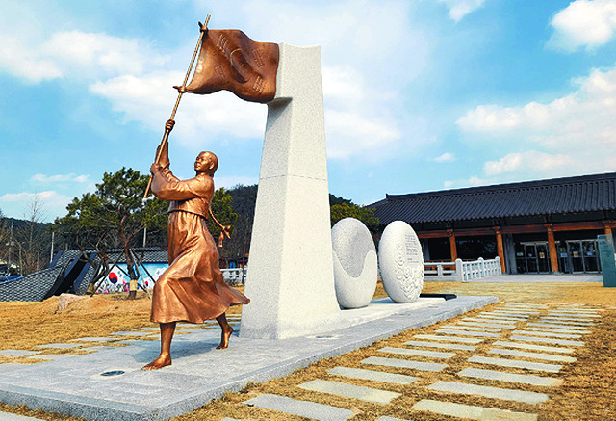
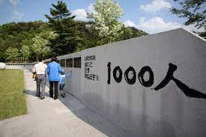
①
안동관광, 꼭! 가봐야 할 대표 여행지 20선
9)경북독립운동기념관

Slide 17
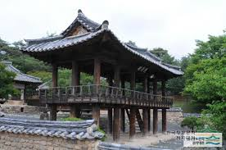
①
안동관광, 꼭! 가봐야 할 대표 여행지 20선
10)묵계서원 默溪書院
1778年正祖の時代に創建
1871年書院撤廃令により毀撤1883年再建後毀撤をさける為
牧渓精舎と呼び存続
1983年改修

Slide 18
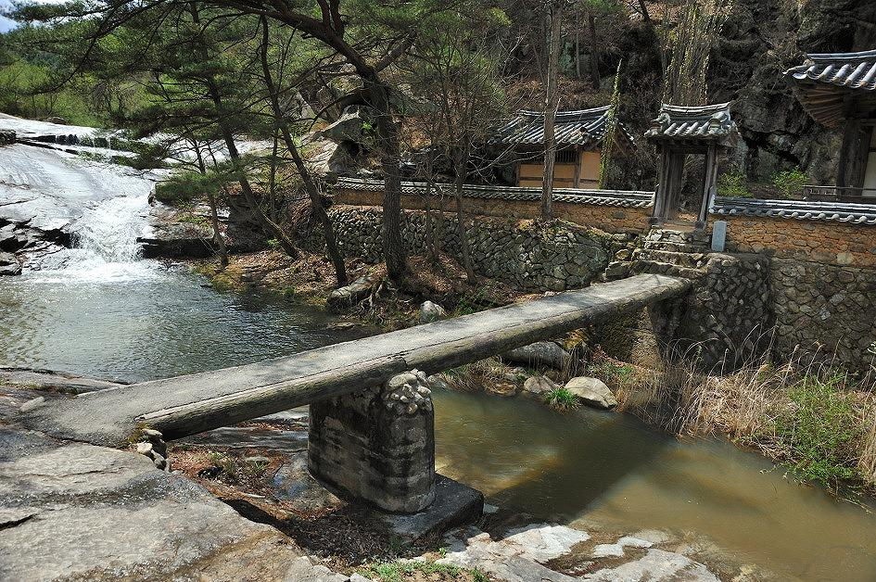
①
안동관광, 꼭! 가봐야 할 대표 여행지 20선
11)만휴정 晩休亭
조선시대의 문신 김계행(金係行)이 말년에 독서와 사색을 위해 지은 별서로 폭포, 계류, 산림경관 등이 조화를 이루는 명승지이다.

Slide 19
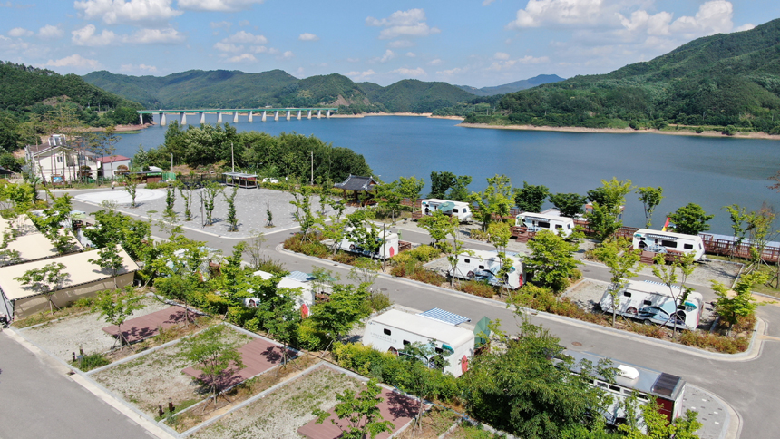
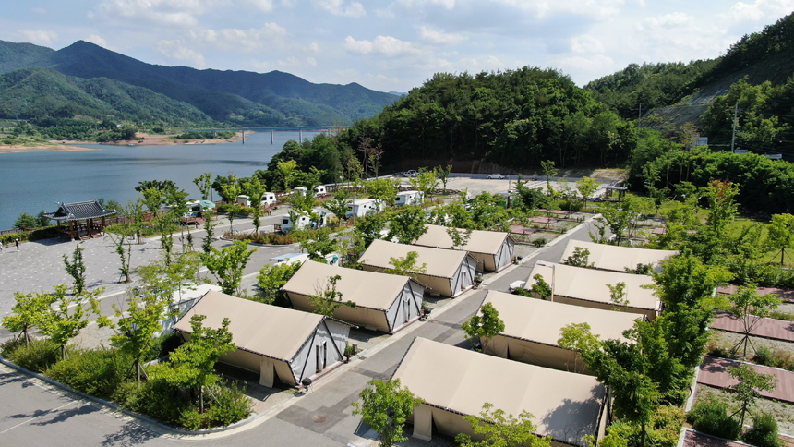
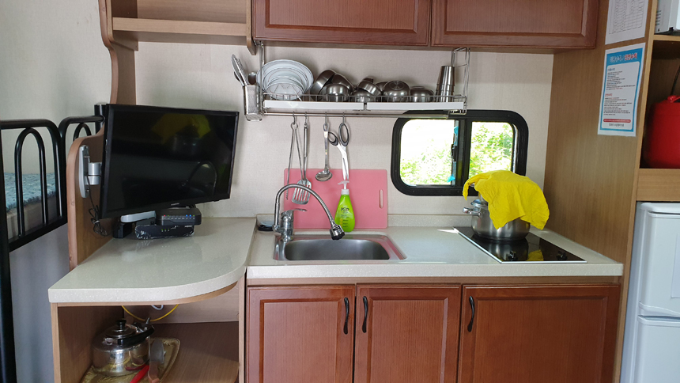
①
안동관광, 꼭! 가봐야 할 대표 여행지 20선
12)임하호캠핑수상레저타운
캠핑과 물놀이를 동시에 즐길 수 있는 캠핑장.
저렴한 요금 다양하고
편리하고 깔끔한 시설.

Slide 20
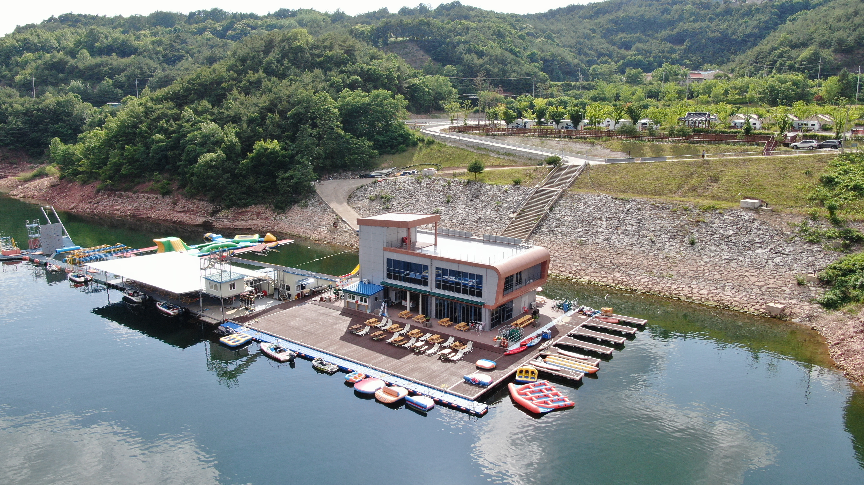
①
안동관광, 꼭! 가봐야 할 대표 여행지 20선
13)아쿠아수상레저

Slide 21
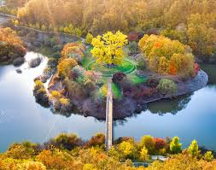
①
안동관광, 꼭! 가봐야 할 대표 여행지 20선
14)용계은행나무
한국에 있는 은행나무 가운데 가장 크고 오래된 나무 중 하나이다.

Slide 22
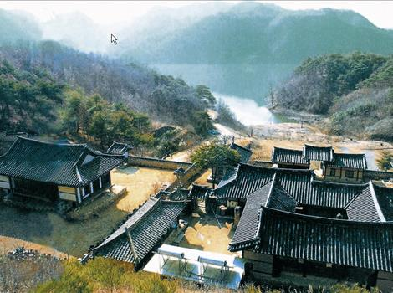
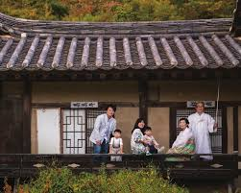
①
안동관광, 꼭! 가봐야 할 대표 여행지 20선
15)지례예술촌知礼芸術村
임하댐 건설로 수몰 위기에 있던 고건물들을 이건·조성하여 1989년 7월에 개촌하였다.

Slide 23
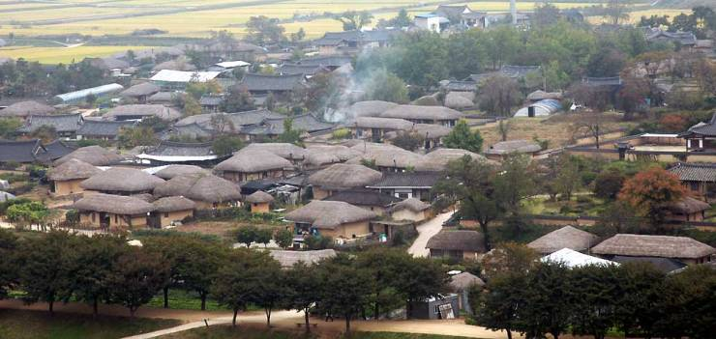
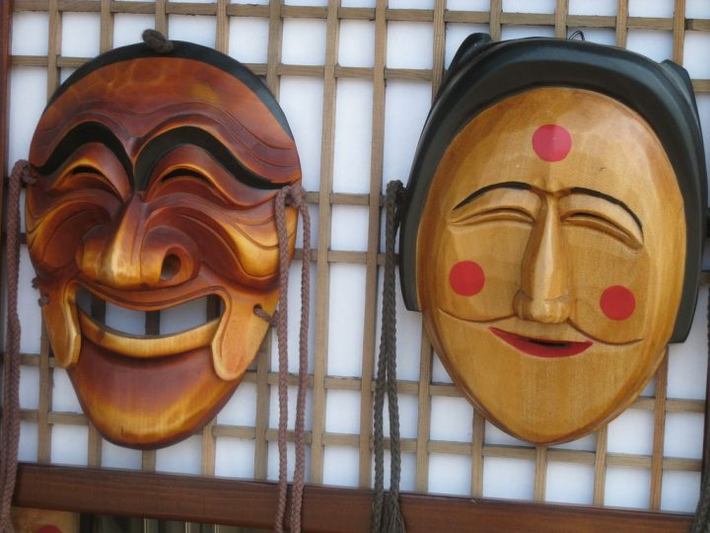
①
안동관광, 꼭! 가봐야 할 대표 여행지 20선
16)하회마을 河回村
朝鮮時代に作られた集落がそのままの姿で残り、今も子孫の方々が生活している。こちらで行われる仮面劇は世界的にも有名。

Slide 24
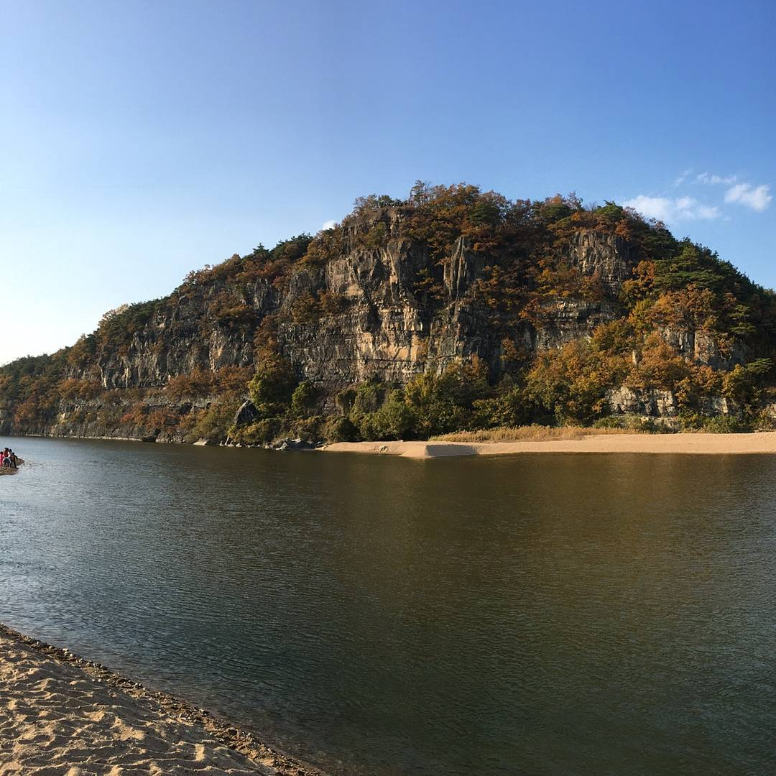
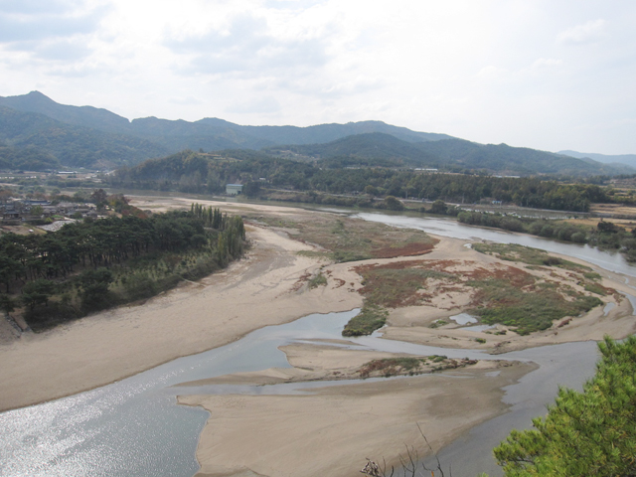
①
안동관광, 꼭! 가봐야 할 대표 여행지 20선
17)부용대 芙蓉台
安東河回村の北西にあり、上から安東河回村を一望できる高さ64mの崖。

Slide 25
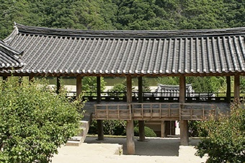
①
안동관광, 꼭! 가봐야 할 대표 여행지 20선
18)병산서원 屛山書院
1572年に朝鮮5大宰相の一人で学問を重んじた柳成龍が、高麗時代に安東に存在した豊岳書堂を現在の位置に移し屏山書堂としたのが始まりで、柳成龍の死後、故人の学問に対する考えや人柄を慕う学者や教え子たちの手によって祠が建てられ1 614年に屏山書院と改称。

Slide 26
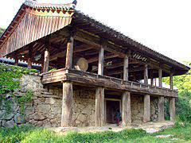
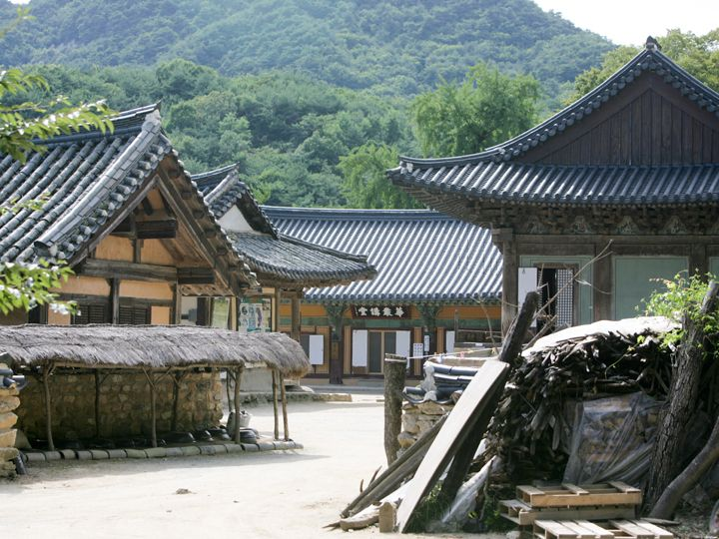
①
안동관광, 꼭! 가봐야 할 대표 여행지 20선
19)봉정사 鳳停寺
新羅の時代の672年（文武王12年）とされる。海東華厳宗の創始者である義湘の弟子、能人の創建と伝えられる。

Slide 27
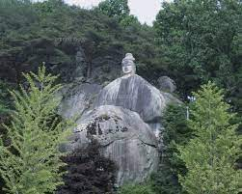
①
안동관광, 꼭! 가봐야 할 대표 여행지 20선
20)제비원燕飛院
이천동석불（泥川洞石仏像）
高麗時代から地方に出張に行く官吏達のために交通の要地にある寺院を 国家的次元宿舎である‘院’と指定して活用していた。
嶺南から忠淸道や京畿道、ソウルに上京するときに必ず安東を経て小白山脈を越えなければいけなかったが、その道の途中にあったのがこの燕飛院。

Slide 28


Slide 29

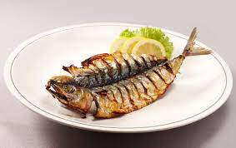
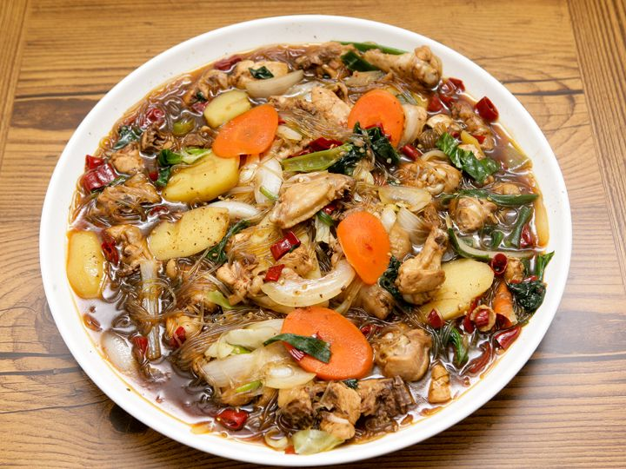

①
おまけ：安東グルメ
안동간고등어
안동찜닭

Slide 30
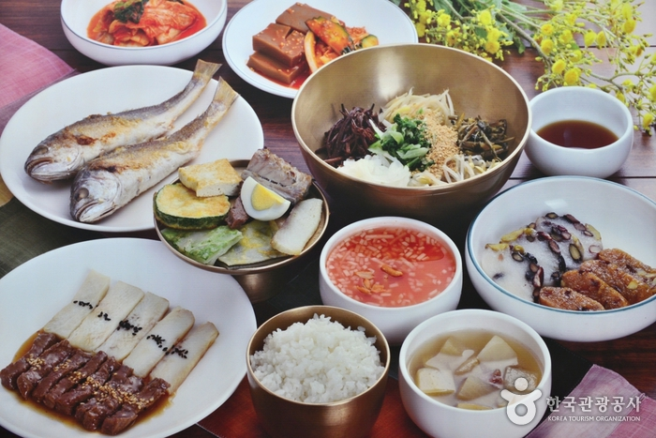
①
おまけ：安東グルメ
헛제삿밥
옛날에는 밥과 음식이 부족했기에 조선 시대에 살았던 몇 명의 학자들이 헛제사를 위한 음식을 준비하여 헛제사를 열어 맛있는 제사음식을 즐겼다는 설이 있다. 또, 제사를 지내지 못했던 일반사람(상민)들이 헛제사를 열어 제사 음식을 즐겼다는 설도 있다.

Slide 31
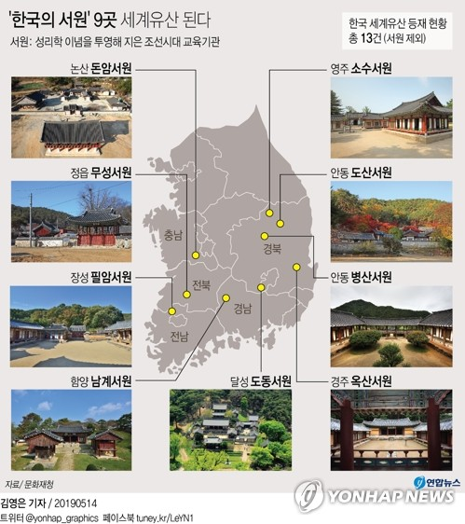
①
参考：한국의 서원 9곳
material 1の29ページ
① | 소수서원 | 榮州 紹修書院P44
② | 남계서원 | 咸陽 灆溪書院
③ | 옥산서원 | 慶州 玉山書院P42.44
④ | 도산서원 | 安東 陶山書院P44
⑤ | 필암서원 | 長城 筆巖書院
⑥ | 도동서원 | 達城 道東書院P44
⑦ | 병산서원 | 安東 屛山書院P44
⑧ | 무성서원 | 井邑 武城書院
⑨ | 돈암서원 | 論山 遯巖書院

Slide 32
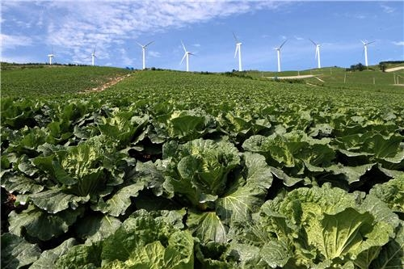
②
매봉산 고랭지から風力発電
화전민火田民
산이나 들에 불을 지르고 그 자리를
일구어 농사를 지어 먹고 사는 사람
↓
山林の荒廃，火災，水害を招く
↓
매봉산 고랭지 배추밭은 1965년
한미재단 화전민 정착촌 사업으로
조성됐다.

Slide 33
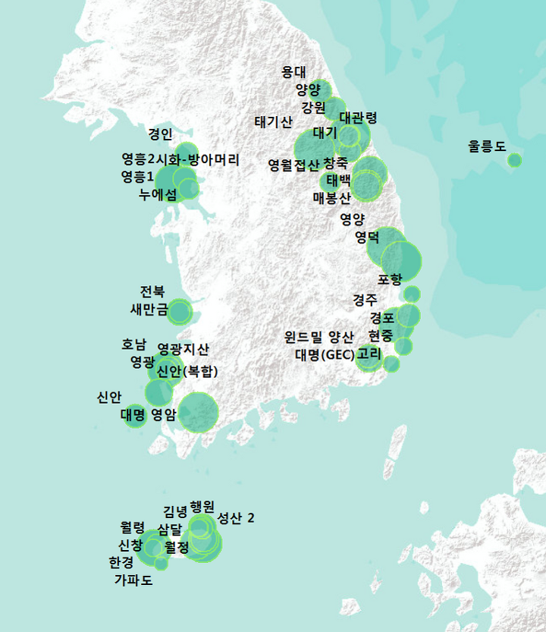
②
풍력발전（風力発電）
(メリット) 環境負荷が少ない 変換効率が高い 風が吹けば夜間でも発電できる | (デメリット) 発電量が風速に左右される 騒音が発生する 設置のための適所が限られている 風力発電コスト

Slide 34
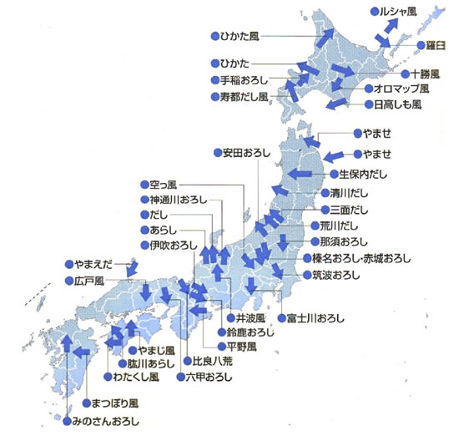
②
풍력발전（風力発電）

Slide 35
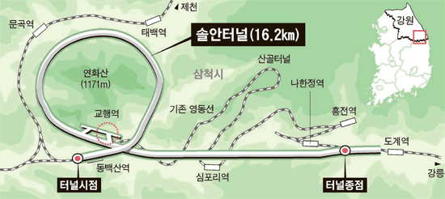
③
솔안터널ソラントンネル
東栢山駅と道渓駅を結ぶ韓国鉄道公社（KORAIL）
嶺東線のループ式鉄道 2012年
동백산역[東栢山駅]と도계역[道渓駅]の3回のスイッチバックが失くなった

Slide 36
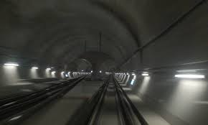
③
솔안터널ソラントンネル

Slide 37
③
솔안터널ソラントンネル
영동선의 동백산-도계 구간은 대한민국의 철도 노선 중에서도 가장 험한 축에 속하는 구간으로, 큰 고저차로 인해 빙 돌아가는 코스에 급구배와 스위치백까지 있는 등 선형이 아주 나빴다. 당연히 표정속도와 선로용량은 크게 제한될 수밖에 없었던 상황. 게다가 워낙 지어진 지 오래된 구간이라 물이 새고 터널의 콘크리트가 금이 가는 등 위험 징후가 하나 둘씩 나타나고 있었다. 그래서 "어차피 뜯어고쳐야 할 거, 선형 개량도 할 겸 화끈하게 새로 하나 만들어 버리자!"는 취지로 2001년 7월에 해당 구간을 착공 후, 2006년 12월에 터널을 관통하고 2012년 6월 27일 선로와 시설 공사를 마치고 개통하였다.

Slide 38
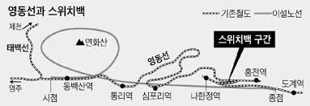
④
하이원추추파크(ハワイアンチューチューパーク)
국내에서는 마지막으로 남아있던 스위치백 철도를 포함한 (구)영동선 통리-도계구간을 활용하여 만들어지는 국내 최초, 그리고 국내 최대의 철도 체험형 리조트이다.
2014년

Slide 39
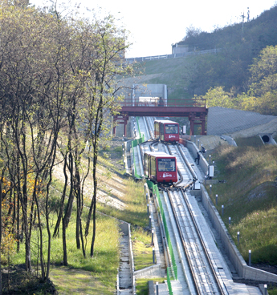

④
하이원추추파크(ハワイアンチューチューパーク)

Slide 40





⑤
문경새재(聞慶セジェ)
聞慶セジェオープンセット場
朴烈義士記念館
道川陶磁美術館（천한봉(千漢鳳)명인 ）
옛길박물관(古道博物館)
선유동계곡（仙遊洞溪谷）

